Slide 1
MİKROBİYOLOJİK TANI İÇİN ÖRNEKLERİN ALINMASI TAŞINMASI VE SAKLANMASI
Dr. Duygu ÖCAL
Ankara Üniversitesi Tıp Fakültesi Tıbbi Mikrobiyoloji AD ve
Cebeci Hastanesi Merkez Mikrobiyoloji Laboratuvarı
1

Slide 2
LABORATUVAR TANI BASAMAKLARI
Örneğin alınıp, testlerin istemlerinin yapılıp, örneğin laboratuvara
ulaşmasına kadar geçen süreç
PREANALİTİK FAZ
Laboratuvarda tanı koyma Süreci
POSTANALİTİK FAZ
Laboratuvarda
raporlama süreci
ANALİTİK FAZ
2

Slide 3
Enfeksiyon hastalıklarına sebep olan etkenin doğru tanısı için doğru örneğin alınıp, doğru kap içerisine koyulup, uygun taşıma süresi ve sıcaklığında laboratuvara ulaştırılması çok önemlidir
Kültür için mutlaka antibiyotik tedavisine başlamadan önce örnek alınmalıdır.
3

Slide 4
Örnek alımı sırasında;
→ Alınan örnek, gerçek enfeksiyon bölgesinden alınmalıdır, komşu doku, organ veya sekresyonlar ile kontaminasyon olmamalı veya minimum olmalıdır
→Örneğin kalitesi çok önemlidir (örneğin balgam örneği. Hastanın örneği nasıl vermesi gerektiği doğru olarak anlatılmalı, tükürük veya postnazal akıntı vermesi engellenmelidir)
4

Slide 5
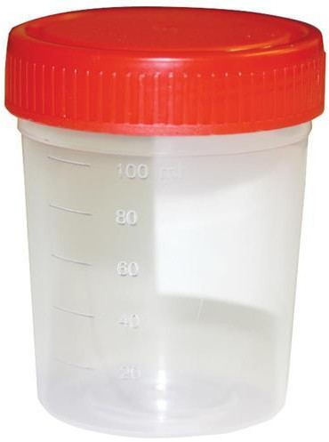
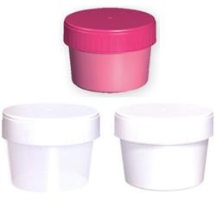
Doğru örnek uygun kap
Örneği koymak için uygun kaplarınız olmalıdır
Mikrobiyolojik inceleme için örnek kaplarınız mutlaka steril, sızdırmaz olmalıdır
İdrar,balgam, gaita örnekleri için örnek kaplarının ağzı geniş olmalıdır
5

Slide 6
Sürüntü örnekleri için genellikle pamuklu eküvyon çubukları kullanılmakdır, ancak pamuk pekçok mikroorganizma için toksik olabilmektedir (Boğaz kültüründe S. pyogenes hariç)
Pamuklu eküvyon kullanılması gerekiyor ise mutlaka taşıyıcı besiyeri içerisinde gönderilmelidir (ticari olarak satılan pamuklu eküvyonlar, taşıma besiyerli olarak satın alınabilir
Eğer bu sistem yok ise laboratuvar ile iletişime geçilerek Stuart’s veya Amies’ taşıma besiyeri istenebilir
6

Slide 7
Eğer moleküler testler çalışılacak ise mutlaka viral transport besiyeri içeren eküvyon için laboratuvar ile iletişime geçilmelidir
Anaerobik enfeksiyon şüphesinde örnek alınmadan önce laboratuvar ile iletişime geçilmeli, öncelikle anaerobik kültür yapılıp yapılmadığı öğrenilmelidir, yapılıyor ise mutlaka taşıma besiyeri veya anaerop taşıma sistemi istenmelidir
7

Slide 8
ÖRNEĞİN LABORATUVARA TAŞINMASI
→ Mümkün olan en kısa sürede laboratuvara ulaştırılmalıdır (Genellikle
<=2 saat)
→ Dışkı örneğinde veya vajinal akıntıda parazitolojik inceleme yapılacak ise örnek en geç 30dk içerisinde laboratuvara ulaştırılmalıdır
→ Örneğin laboratuvara ulaşma süresi uzayacak ise veya bir merkezden diğerine örnek göndermeniz gerekiyor ise mutlaka laboratuvar ile iletişime geçilmelidir
8

Slide 9
ÖRNEĞİN LABORATUVARA TAŞINMASI
→ Anaerop bakteriden şüphelenilen örnekler ve beyin omurilik sıvısı asla buzdolabına koyulmaz
→ Polimeraz zincir reaksiyonu (PZR) gibi moleküler bir yöntem ile tanı koyulacak ise örnek, taşıma besiyeri içerisinde veya soğuk ortamda (+4oC) laboratuvara ulaştırılmalıdır
9

Slide 10
PREANALİTİK FAZ
MİKROBİYOLOJİ LABORATUVARI İÇİN ÖRNEK RET KRİTERLERİ
→ Uygun barkodlama yapılmamış örnekler
→Formalin içinde gelen örnekler
→Baryum ile kontamine olduğu görülen örnekler
→Enjektör içinde gönderilen örnekler
→Steril kap içinde gönderilmeyen örnekler
→24 saat biriktirilmiş balgam örneği
→ Anaerop bakteri kültürü istenen örneğin aerop koşullarda laboratuvara gönderilmesi
→Uzun süre beklemiş örnek
10

